Slide 1
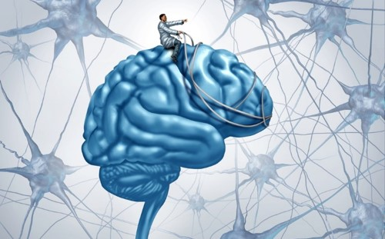
Brein & Besluitvorming
door
Jan Olav Smit

Slide 2
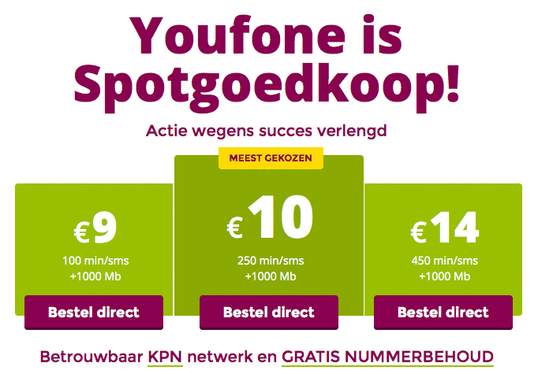
Het brein fopt ons
groepsgen
keuzestressvermijding
ankerpunt
€ 1,-
€ 4,-

Slide 3
Hoeveel is …
1 x 2 x 3 x 4 x 5 x 6 x 7 x 8 x 9 = …

Slide 4
Hoeveel is …
9 x 8 x 7 x 6 x 5 x 4 x 3 x 2 x 1 = ….

Slide 5
Hoeveel is …
9 x 8 x 7 x 6 x 5 x 4 x 3 x 2 x 1 = ….
362.880

Slide 6
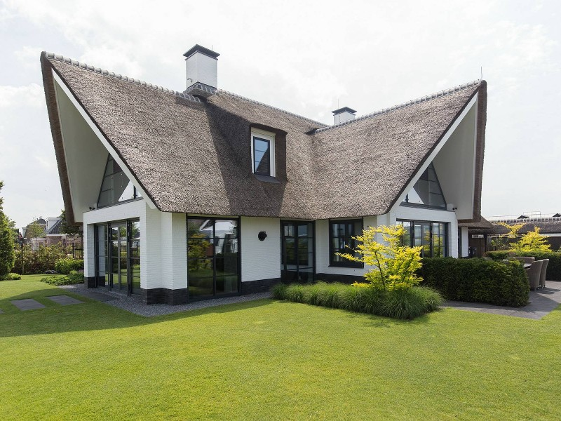
Het brein fopt ons …
villasubsidie

Slide 7
Het brein fopt ons …
hypotheekrenteaftrek

Slide 8
Welke zaken herinneren we beter dan andere?
!
hoog
IMPACT
laag
verleden
heden

Slide 9
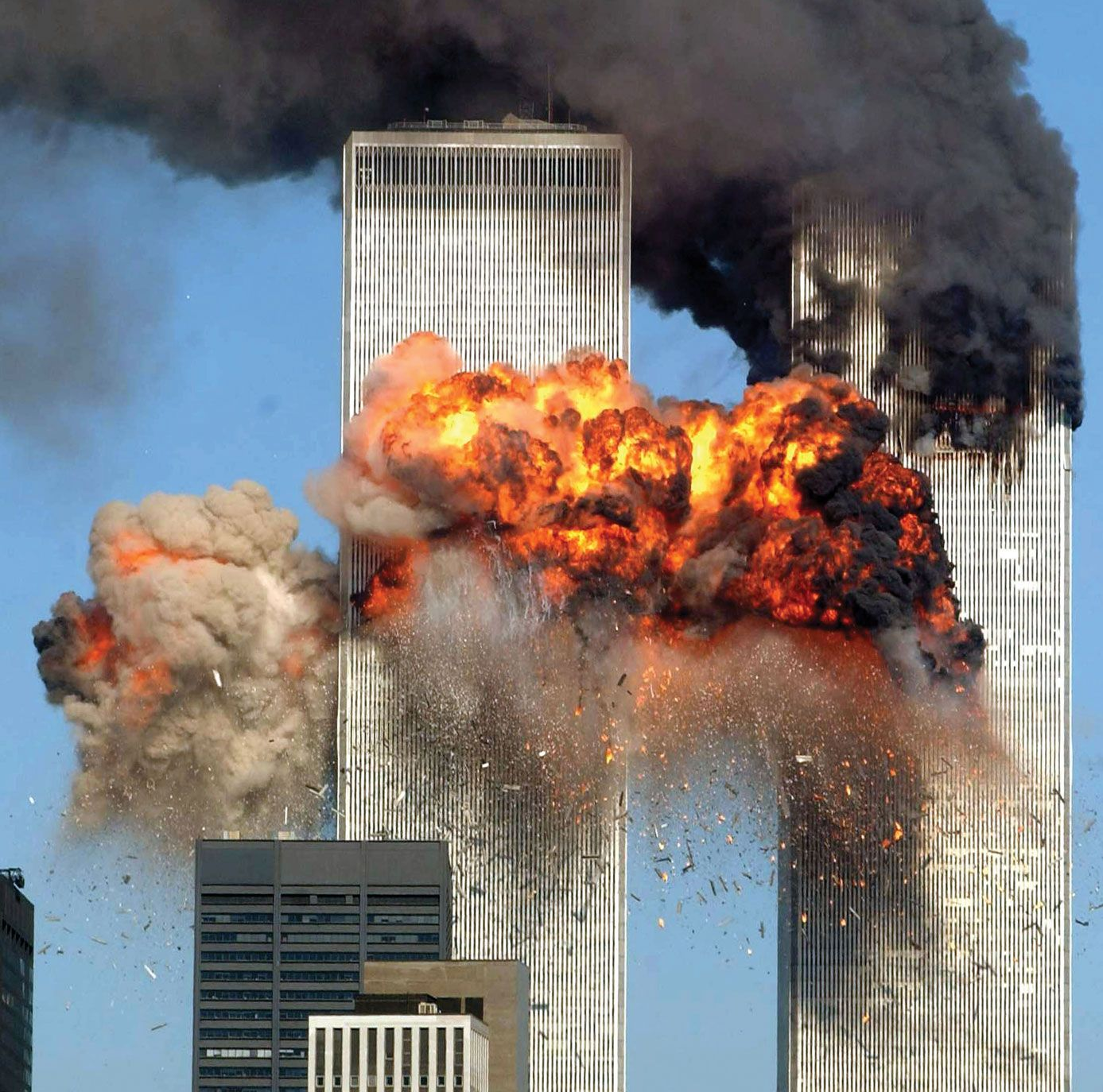

Slide 10
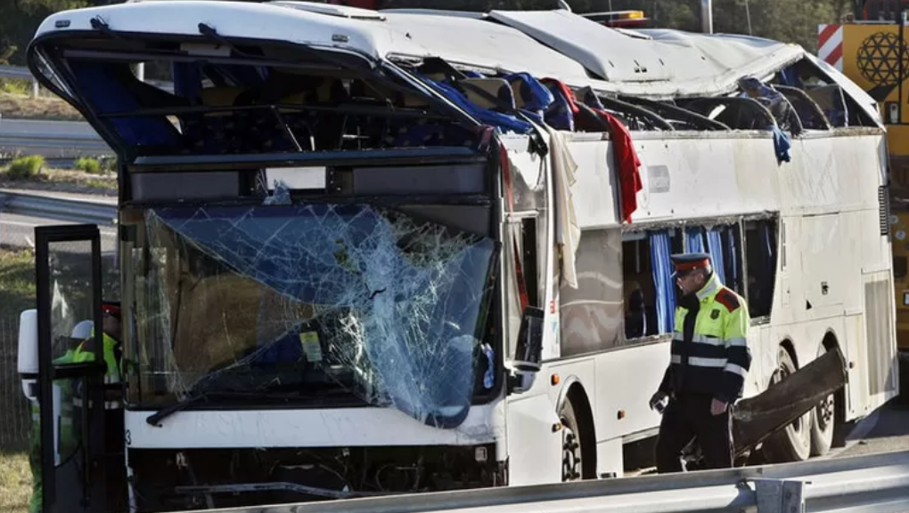

Slide 11
Nu jullie
Bedenk met elkaar
in groepjes
nog meer situaties
waarbij ons brein
onbewust
invloed heeft op besluitvorming.

Slide 14
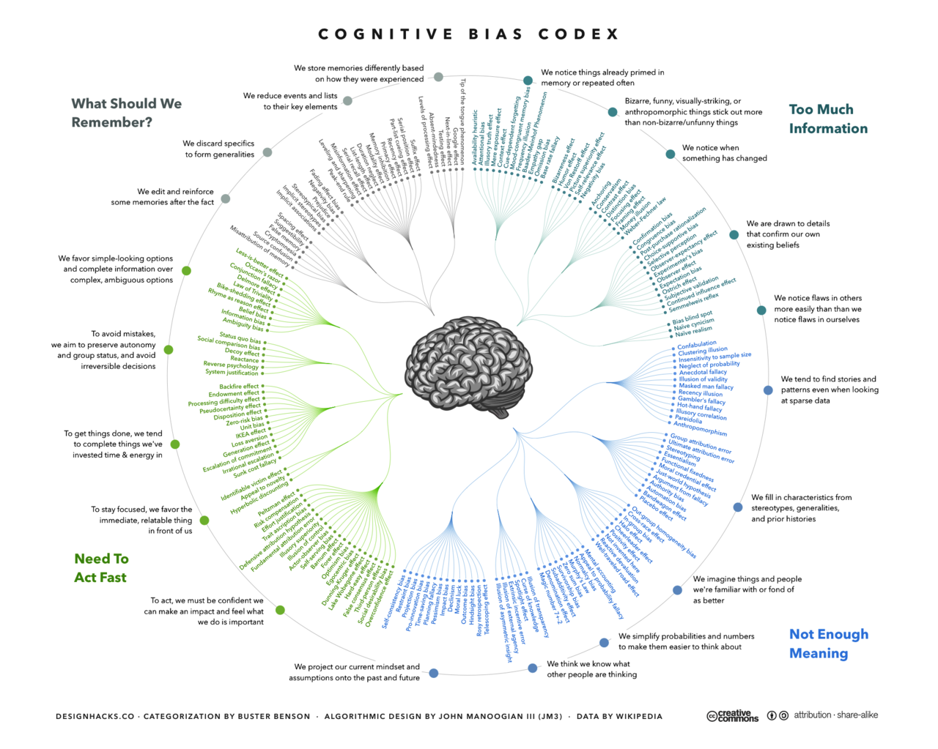

Slide 15
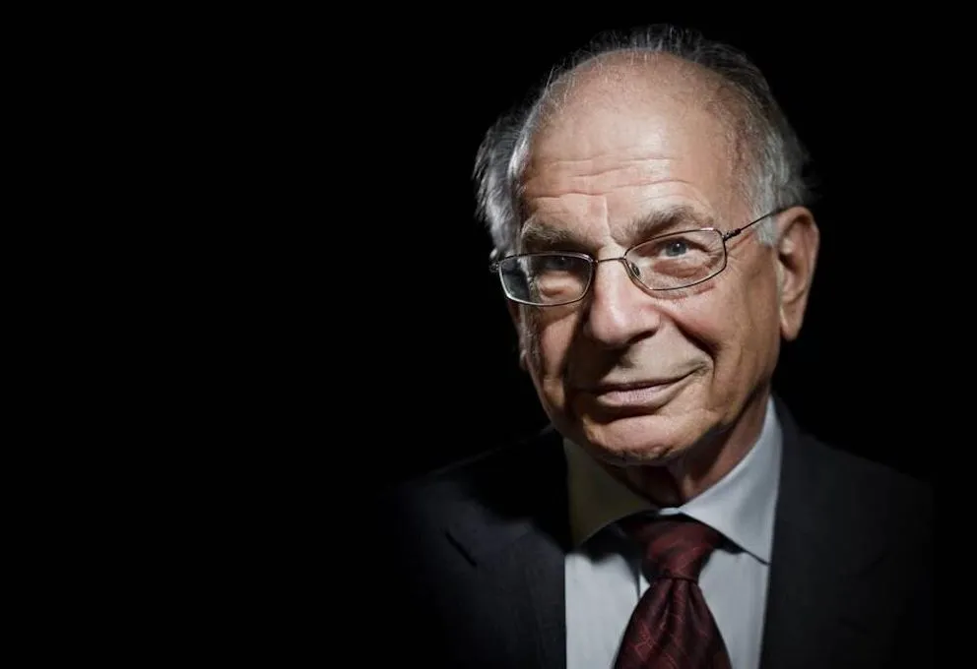
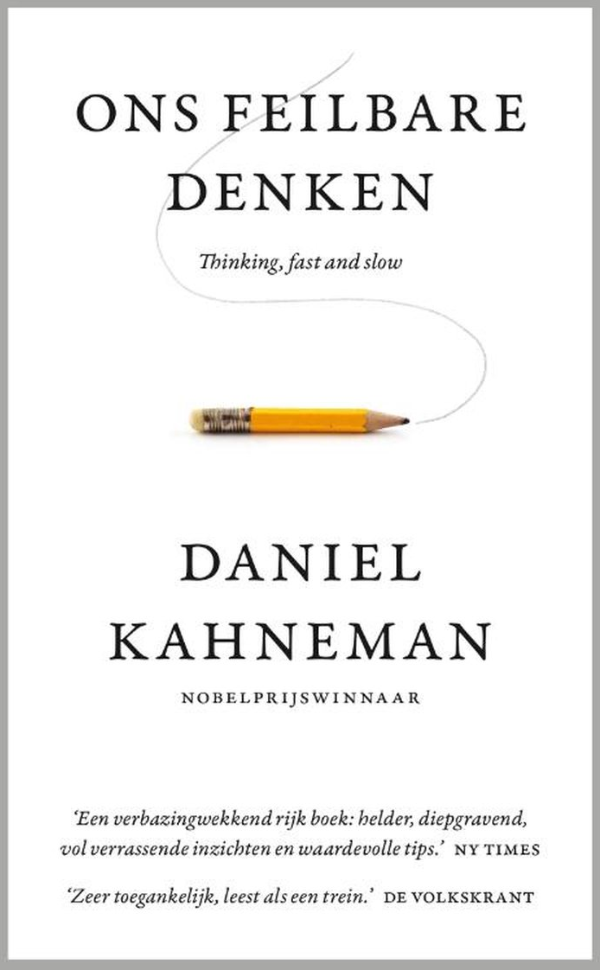
Daniel Kahneman
Plaatje
Plaatje boek

Slide 16
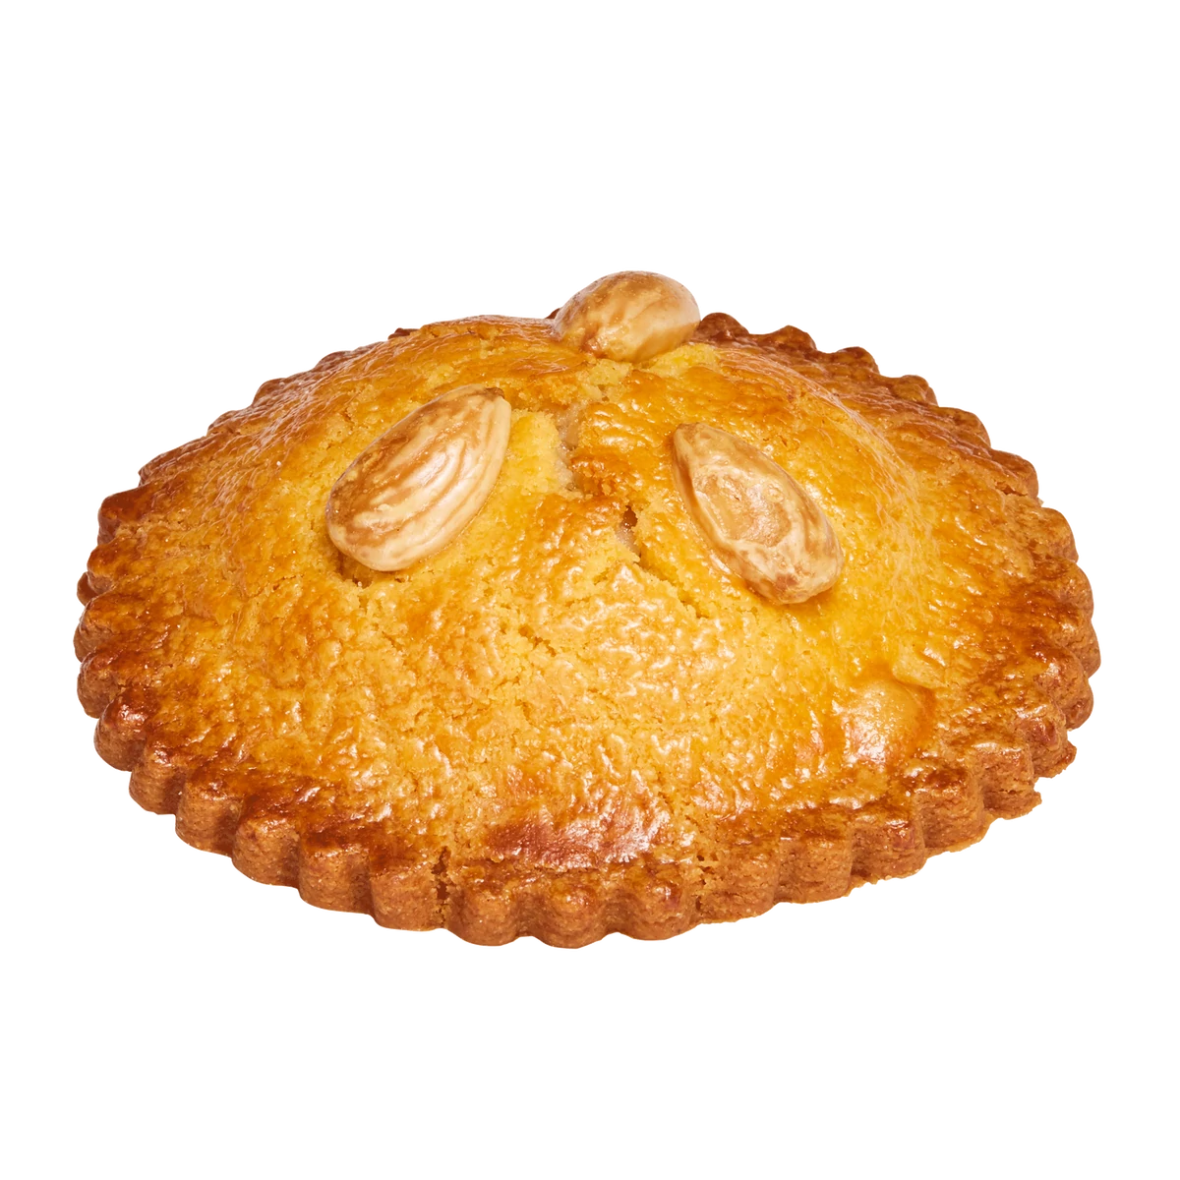
Testje
Een koek en een toverbal kosten samen € 1,10
De koek kost één euro meer dan de toverbal
Hoeveel kost de toverbal?

Slide 17
Testje
1 + 5 = …

Slide 18
ietsje moeilijker
13 x 74 = …

Slide 19
962

Slide 20
Systeem 1
irrationeel
snel
automatisch
onderbewust
vraagt weinig energie

Slide 21
Systeem 2
rationeel
doelbewuster
langzamer
weegt alle opties
vraagt veel energie

Slide 22
Conclusie 1
Systeem 1 en
Systeem 2
omvatten
twee totaal verschillende denkprocessen
die je doorloopt
bij het maken van beslissingen

Slide 23
Polletje

Slide 24
prospecttheorie
Mensen
kunnen ingewikkelde situaties niet analyseren,
vooral
als de toekomstige gevolgen onzeker zijn.
Mensen
schatten kleine kansen
veel te hoog in!

Slide 25
Polletje

Slide 26
Zien wat je wilt zien!
ALLE BEWIJZEN
ondersteunende
bewijzen
zichtbaar
neutrale
bewijzen
niet
zichtbaar
tegengestelde
bewijzen
perceptuele
blokkade

Slide 27
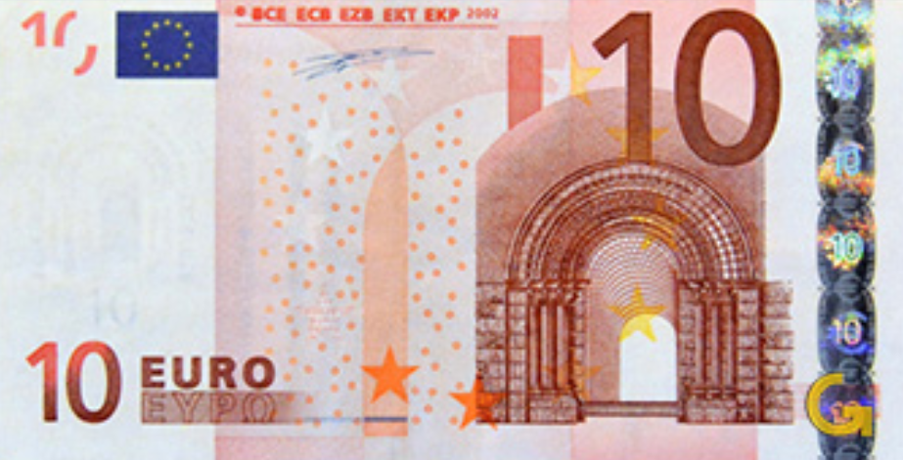
Veiling
Start bij € 1,-
verhoging is steeds per € 1,-
de bieder betaalt het bod, en …
de een na laatste bieder betaalt ook zijn bod!

Slide 28
verliesaversie
Mensen wegen verlies veel zwaarder dan winst.
Een 6% salarisverhoging
vergeten we na 2 maanden
maar
een 3% salarisverlaging
vergeten we nooit

Slide 29
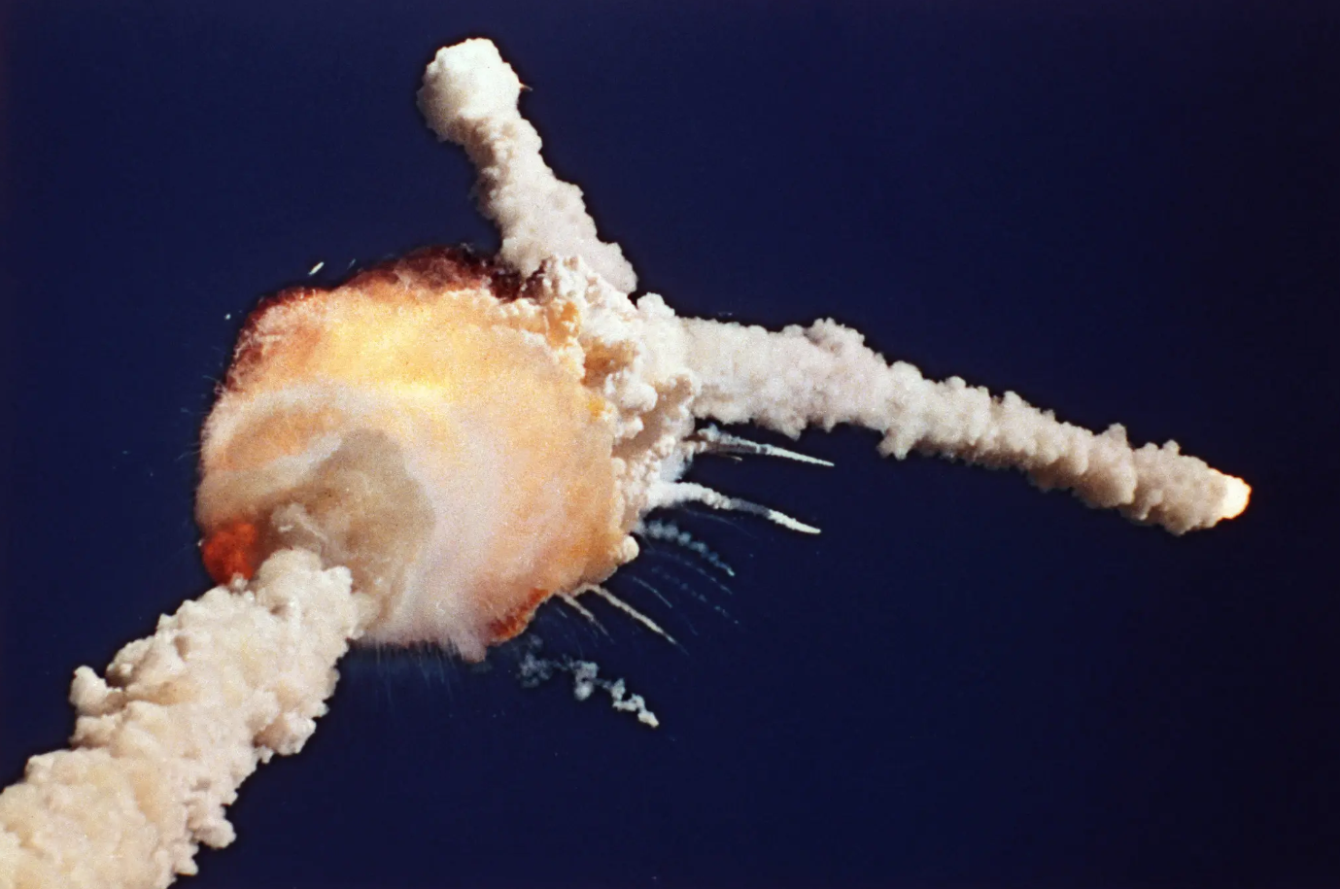
28 januari 1986

Slide 30
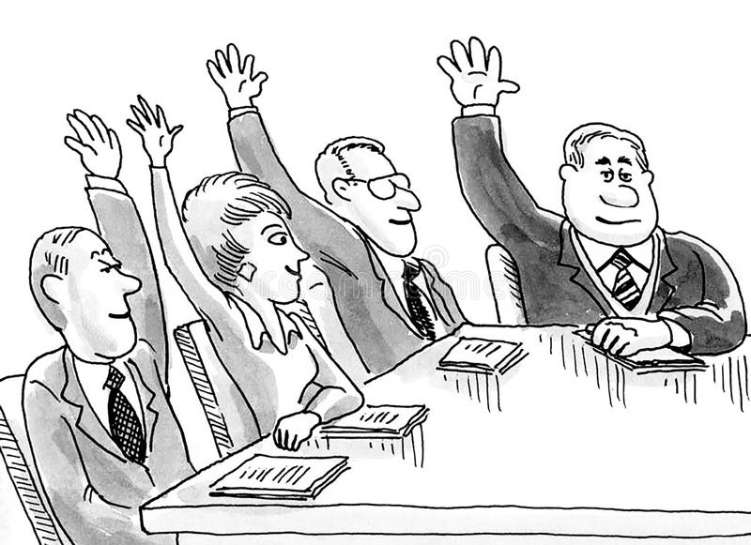
Groepsdenken

Slide 31
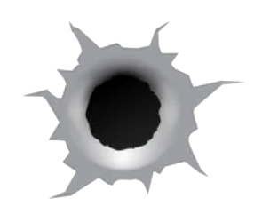
Bias
De meeste fouten
in een set beoordelingen
die in dezelfde richting wijzen

Slide 32
Ratio zwaar overschat
mensen verzinnen meestal achteraf verklaringen voor hun gedrag → rationalisaties
vaak moe, lui of afgeleid (systeem 1)
maakt veel fouten → mensen kunnen niet goed rekenen
is makkelijk te foppen → automatische piloot
heeft energie (glucose/eiwit) nodig, anders slaat hij af
beoordeelt, controleert en falsifieert en
werkt alleen als we de beslisser bewust aanzetten

Slide 33
Conclusie 2
Bias treedt op voordat je het doorhebt !
Externe factoren
hebben
een negatieve invloed
op je
besluitvorming

Slide 34
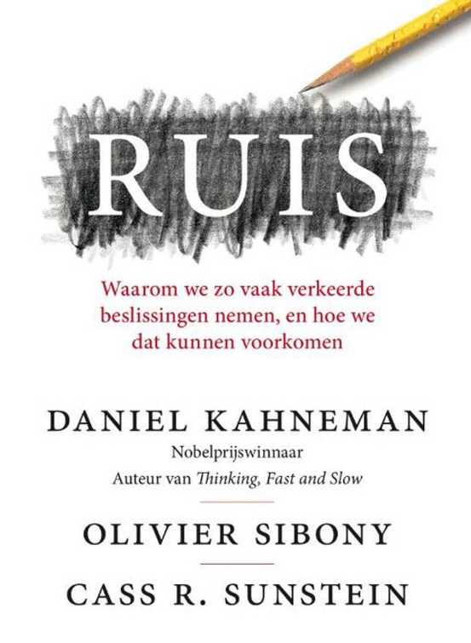
Daniel Kahneman
Plaatje
Plaatje boek

Slide 35
Voorbeeld 1
Rechter A: vergrijp X → 3 maanden
Rechter B: vergrijp X → 3 jaar
niveauruis

Slide 36
Voorbeeld 2
Acceptant A: vergunning Y → nee
Acceptant B: vergunning Y → ja
patroonruis

Slide 37
Voorbeeld 3
Rechercheur A: vingerafdruk → match
Rechercheur A: 6 maanden later → geen match
gelegenheidsruis

Slide 38
Ruis
Ruis is de variabiliteit in oordelen
die eigenlijk gelijk zou moeten zijn.

Slide 39
Nu jullie
Bedenk eens een voorbeeld
van een praktijksituatie
waarbij mogelijkerwijs
sprake was/is
van ruis.

Slide 42
Ruis is een groot probleem
Het is oneerlijk
als mensen
in vergelijkbare situaties
verschillend
worden beoordeeld!

Slide 43
Conclusie 3
Ruis is oneerlijk
Ruis komt overal voor

Slide 44
Nog een breindingetje

Slide 45
Wie herkent
situaties
dat je iets wilde zeggen,
maar toch niet deed?

Slide 46
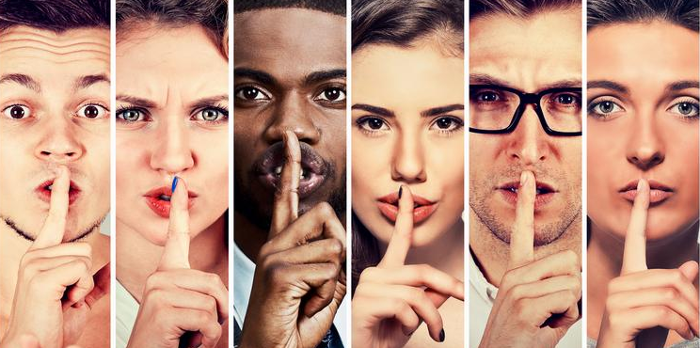
Zwijgende organisatie

Slide 47
Zwijgen
Komt overal voor!
Je wint niet maar het belangrijkste,
je verliest ook niet
6-jes en 7-tjes cultuur
Is dit constructief?

Slide 48
Manier van overleven
Overmatig vertrouwen in autoriteit
Bang voor:
uitsluiting
schaamte (dommie)
anderen gaan minder over je denken
iemand in verlegenheid brengen
carrière vertraging
fout = straf = vergelding
sfeer verpesten
wantrouwen
…
zwakke
luistercultuur
zwijgen
Zwijgcultuur
Mijn mening doet er toch niet toe!
Veilig gevoel
want je verliest niet

Slide 49
Grootste angst van leiders
… dat medewerkers
hem/haar
niets of
onwaarheden vertellen.

Slide 50
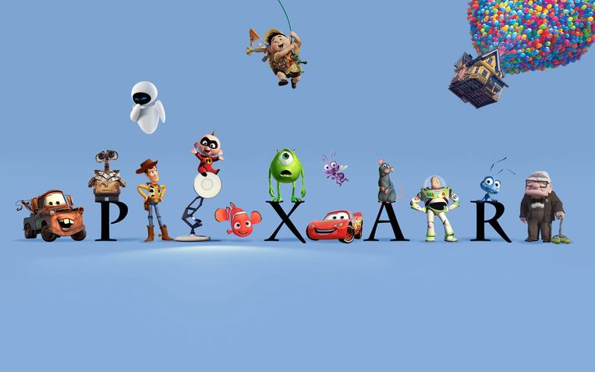

Slide 51
Veilige werkplek
openhartigheid echt maken
constructieve feedback
vrijheid om te falen
…

Slide 52
De krachtige vraag (1)
Wat moeten we doen om
een werkomgeving
van zorg en respect te creëren?

Slide 53
De krachtige vraag (2)
Was alles deze week
zo veilig voor je
als je zou willen?

Slide 54
Conclusie 4
Zwijgen is een automatische reactie van het reptielenbrein om te overleven
Zwijgen heeft voordelen,
maar de nadelen kunnen op termijn groter worden !

Slide 55
Ideale besluitvorming

Slide 56
Besluiten we dan nooit goed?
Zelden
Hoe kunnen we beter (leren) besluiten?
Toepassen van beslissingshygiëne
Inrichten van een robuuste risicocultuur

Slide 57
beslissingshygiëne
1
juiste inzet van algoritmes

Slide 58
beslissingshygiëne
2
externe blik van experts

Slide 59
beslissingshygiëne
3
oordeel onafhankelijk
afzonderlijke onderdelen

Slide 60
beslissingshygiëne
4
vermijd premature intuïtie

Slide 61
beslissingshygiëne
5
meerdere beoordelaars parallel

Slide 62
Beter besluiten
1
formuleer de beoordelingsfactoren
Welke eigenschappen en/of criteria spelen een hoofdrol?
beoordeel elke factor los van elkaar
Buig je pas over het uiteindelijke besluit
totdat alle beoordelingen binnen zijn.
2
3

Slide 63
Robuuste risicocultuur
openheid x transparantie
is
ieders verantwoordelijkheid
iedereen doet mee
risico gebaseerde besluitvorming
training
veilige “geen schuld”- cultuur
audits

Slide 64
Succes

